Slide 1


LỚP 5

Slide 2


Khởi động

Slide 3
YÊU CẦU CẦN ĐẠT
Hiểu nghĩa từ thiên nhiên; nắm được từ ngữ chỉ sự vật, hiện tượng thiên nhiên trong một số thành ngữ, tục ngữ; tìm được từ ngữ tả không gian, tả sông nước và đặt câu với một từ ngữ tìm được.
Hiểu biết về môi trường thiên nhiên Việt Nam và nước ngoài, có ý thức bảo vệ thiên nhiên.

Slide 4




Tiết trước em đã học bài gì?
Luyện tập về từ nhiều nghĩa

Slide 5




cổ
đi
đứng
chân
Notes:
Chọn hình và hãy đặt câu để phân biệt từ nhiều nghĩa

Slide 6




Các em đang học chủ điểm gì?
Con người với thiên nhiên
Notes:
Bài học hôm nay sẽ giúp các em:
Mở rộng và hệ thống hóa vốn từ chỉ các sự vật, hiện tượng thiên nhiên
Làm quen và ghi nhớ các thành ngữ, tục ngữ mượn các sự vật, hiện tượng thiên nhiên để nói về những vấn đề của đời sống, xã hội.

Slide 7

DU LỊCH
QUA MÀN ẢNH
Notes:
Các em vừa xem xong một số bức tranh tả cảnh thiên nhiên, em thấy có đẹp không? Vâng, trong thiên nhiên có nhiều cảnh đẹp, mỗi cảnh đẹp lại gợi cho chúng ta những hình ảnh và màu sắc riêng.

Slide 8
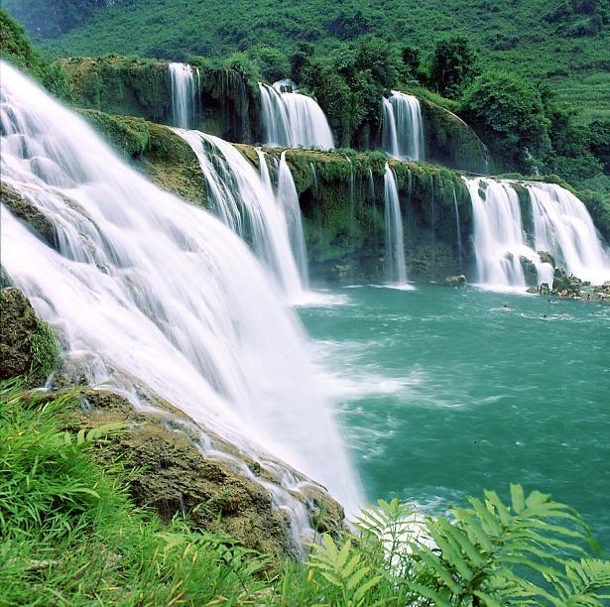
Thác Cam Ly

Slide 9
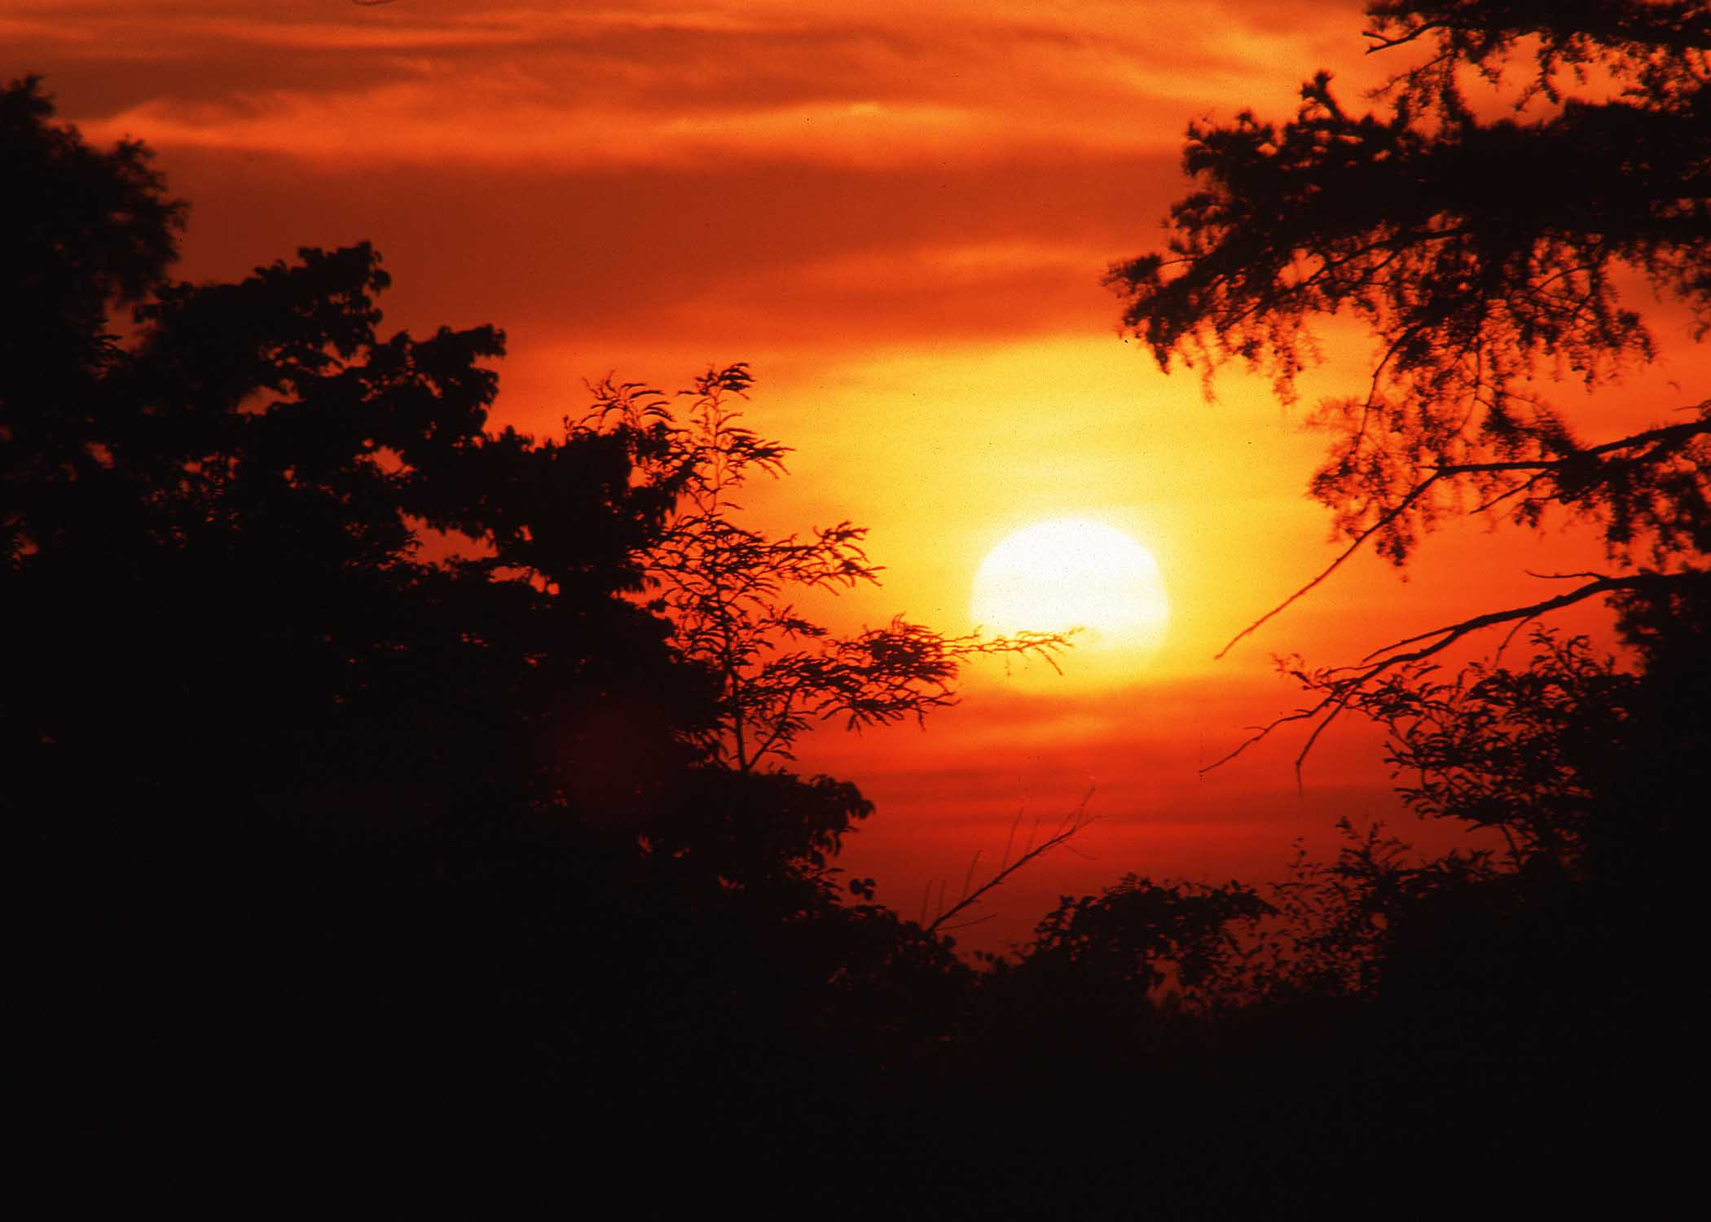
Cảnh bình minh

Slide 10

Hoàng hôn trên sông

Slide 11
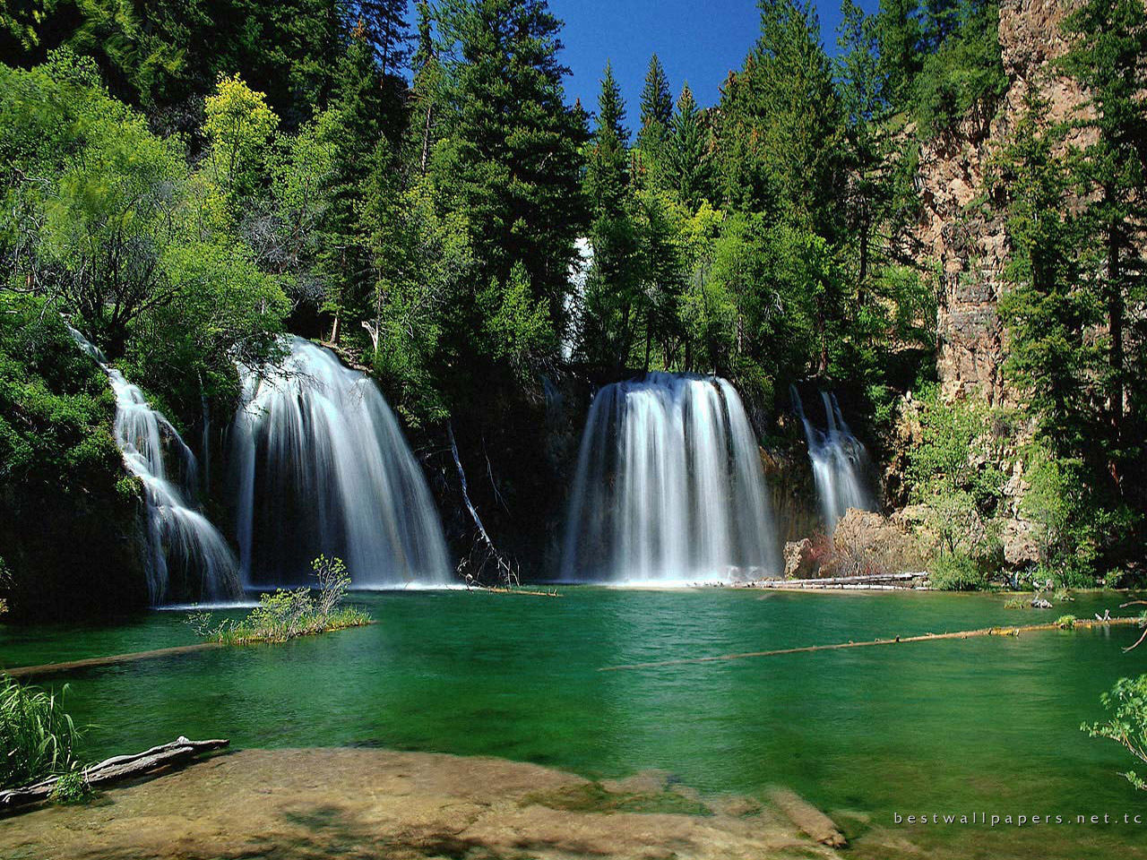
Thác Bản Dốc

Slide 12
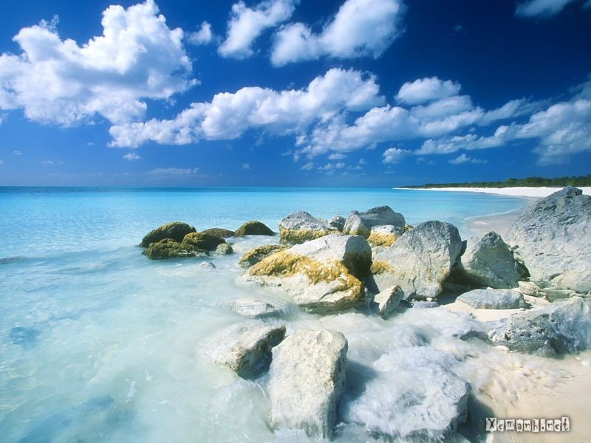
Bãi biển Cửa Tùng

Slide 13

Non nước Nha Trang

Slide 14


Mở rộng vốn từ: Thiên nhiên
Notes:
Các em vừa xem xong một số bức tranh tả cảnh thiên nhiên, em thấy có đẹp không? Vâng, trong thiên nhiên có nhiều cảnh đẹp, mỗi cảnh đẹp lại gợi cho chúng ta những hình ảnh và màu sắc riêng.

Slide 15

Quan sát những sự vật sau và cho biết:
1) Những sự vật nào tự nhiên mà có?
2) Những sự vật nào do con người làm ra?

Slide 16
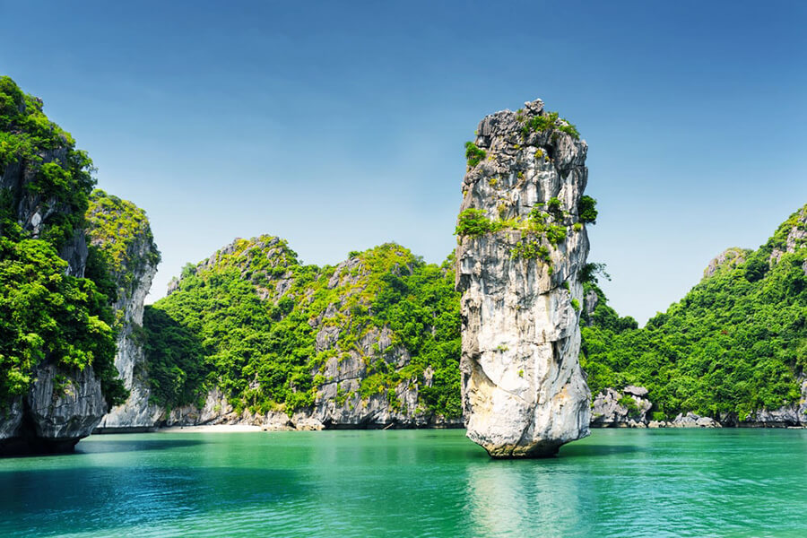
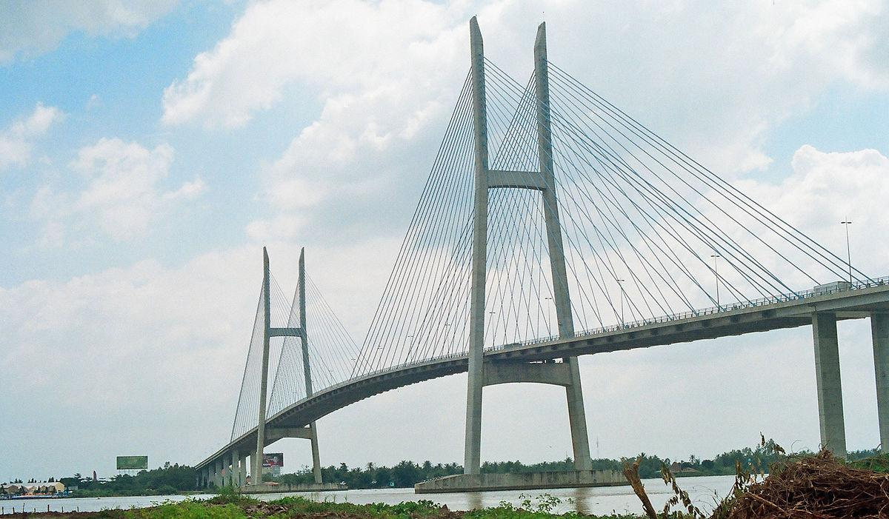
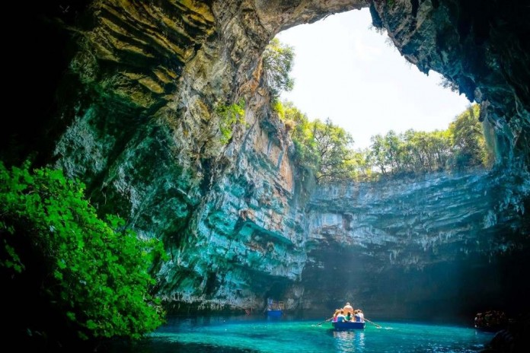
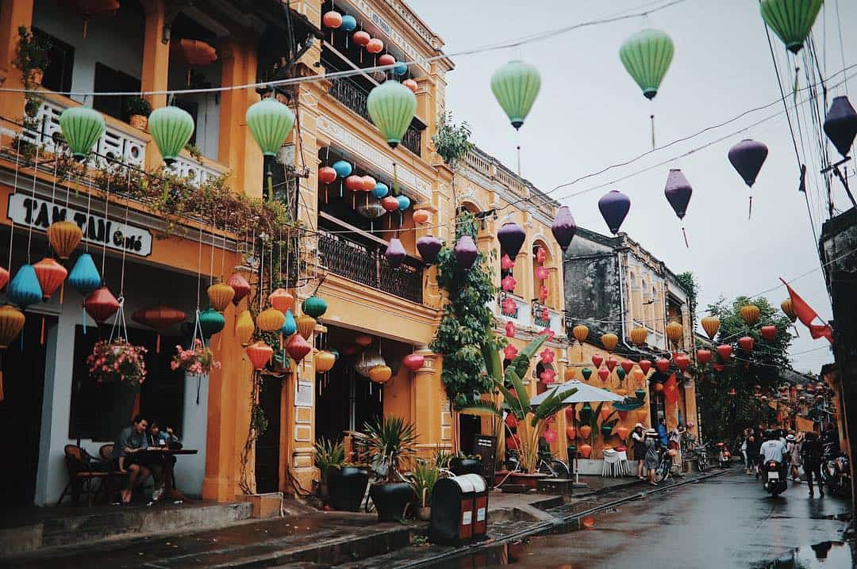
Vịnh Hạ Long
Cầu Mỹ Thuận
Phong Nha Kẻ Bàng
Phố cổ Hội An

Slide 17


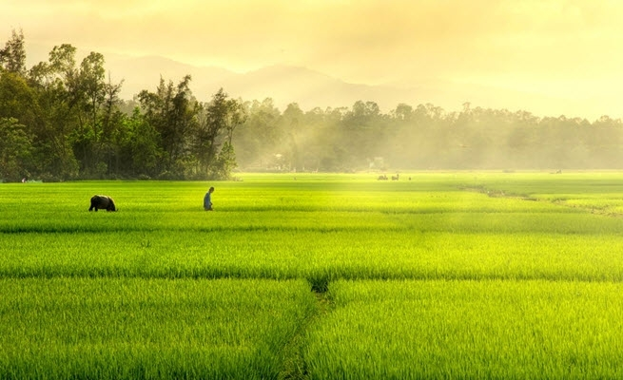
Hãy dùng từ điển Tiếng Việt, tìm xem “thiên nhiên” là gì?

Slide 18

Bài 1: Dòng nào dưới đây giải thích đúng nghĩa từ thiên nhiên
a) Tất cả những gì do con người tạo ra.
b) Tất cả những gì không do con người tạo ra.
c) TÊt c¶ mäi thø tån t¹i xung quanh con người .

Slide 19
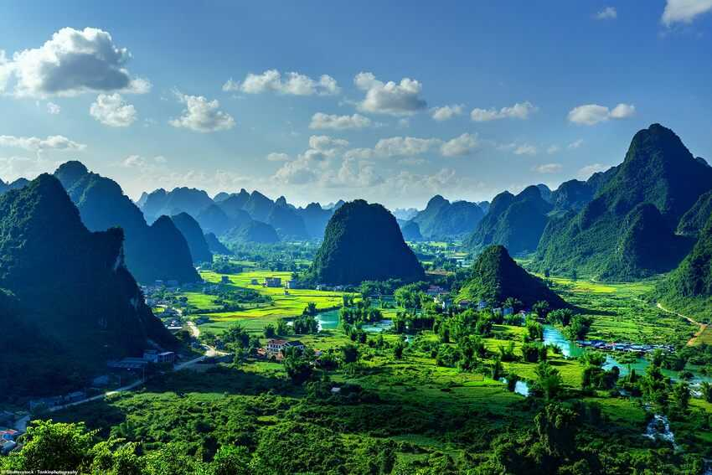
Thiên nhiên là tất cả những gì không do con người tạo ra.

Slide 20
Bài 2: Tìm trong các thành ngữ, tục ngữ sau những từ chỉ các sự vật, hiện tượng trong thiên nhiên.
a) Lên thác xuống ghềnh
b) Góp gió thành bão
c) Nước chảy đá mòn
d) Khoai đất lạ, mạ đất quen

Slide 21
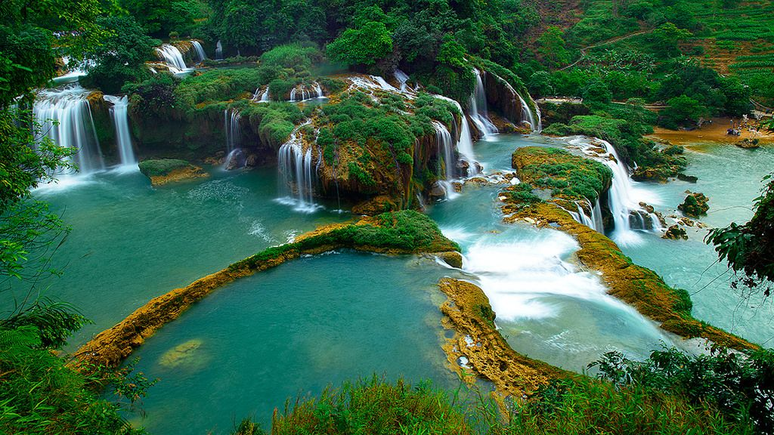
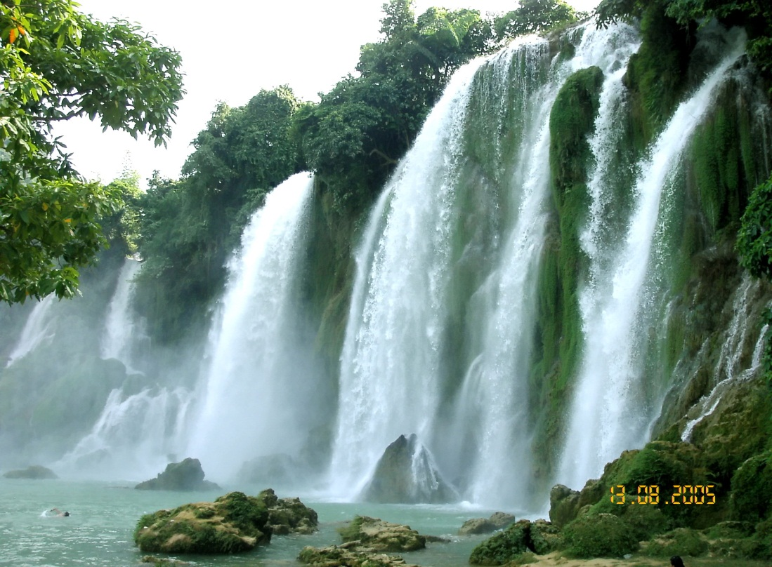
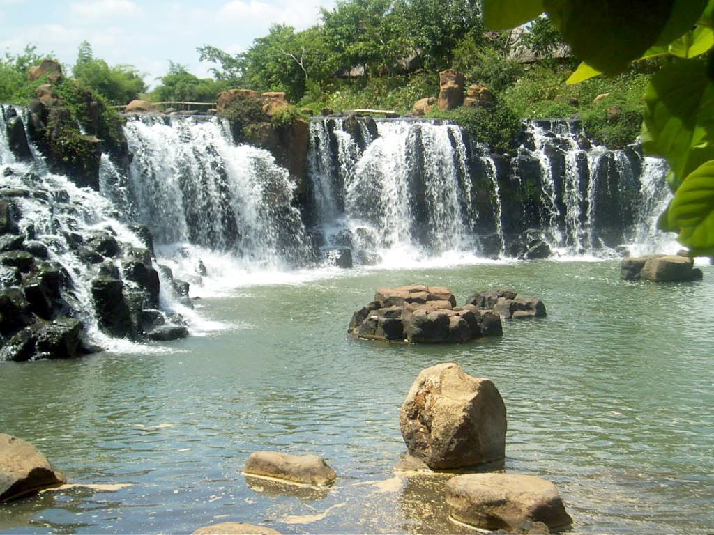
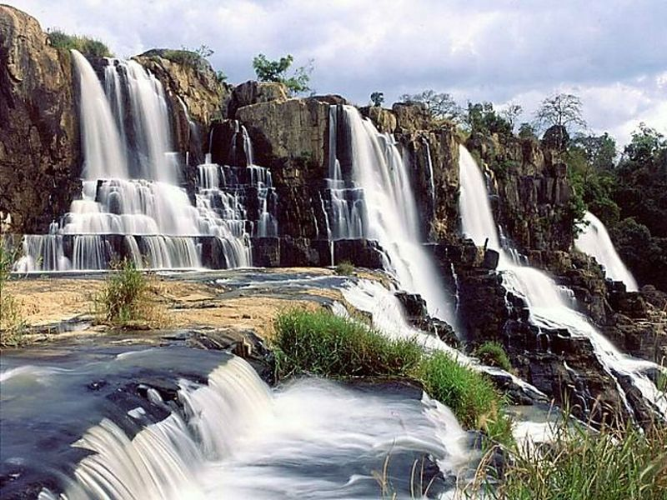
Thác: dòng nước chảy vượt qua một vách đá cao nằm chắn ngang dòng sông.

Slide 22
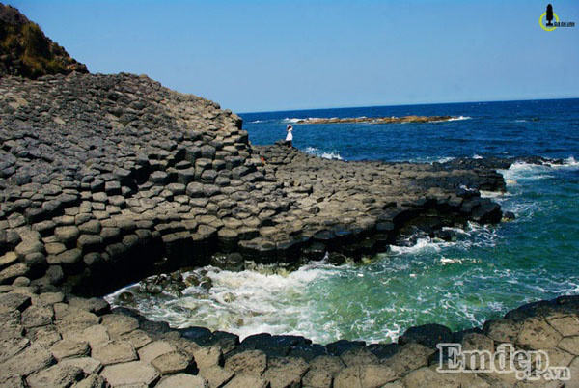
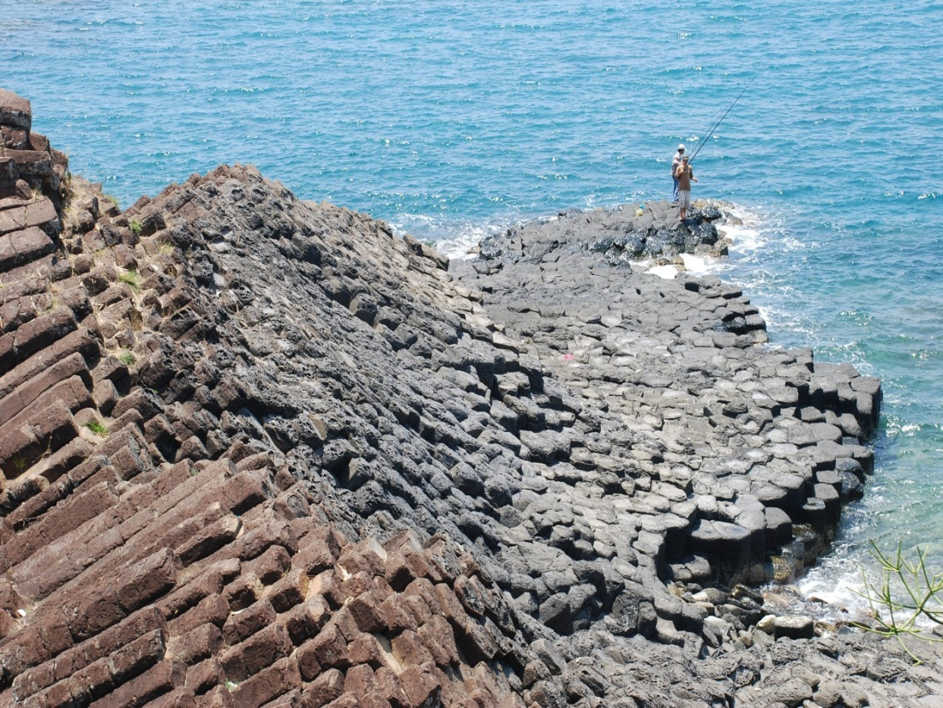
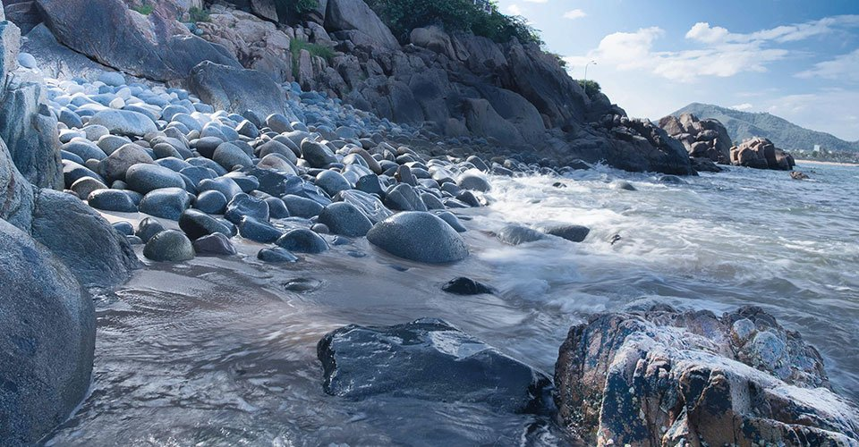
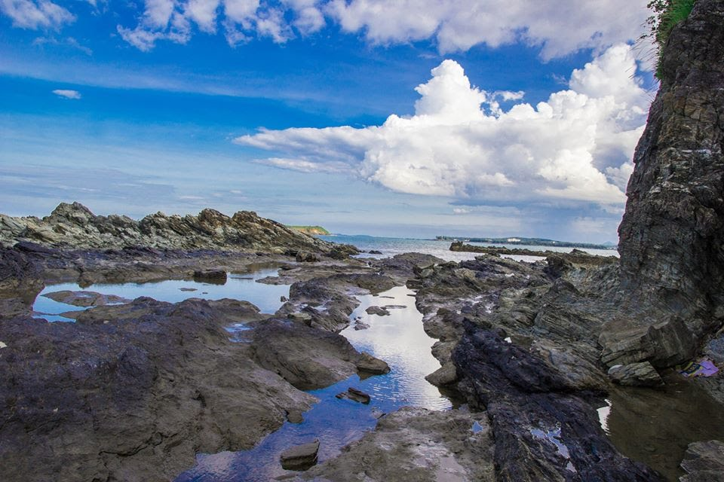
Ghềnh: chỗ lòng sông bị thu nhỏ và nông, có đá lởm chởm nằm chắn ngang.

Slide 23
Bài 2: Tìm trong các thành ngữ, tục ngữ sau những từ chỉ các sự vật, hiện tượng trong thiên nhiên.
a) Lên thác xuống ghềnh
b) Góp gió thành bão
c) Nước chảy đá mòn
d) Khoai đất lạ, mạ đất quen

Slide 24



TRƯỜNG TIỂU HỌC ĐỨC GIANG
a) Lên thác xuống ghềnh
Chỉ những khó khăn, gian lao, vất vả trong cuộc sống

Slide 25



b) Góp gió thành bão
Tích tụ nhiều cái nhỏ sẽ thành cái lớn

Slide 26


Slide 27
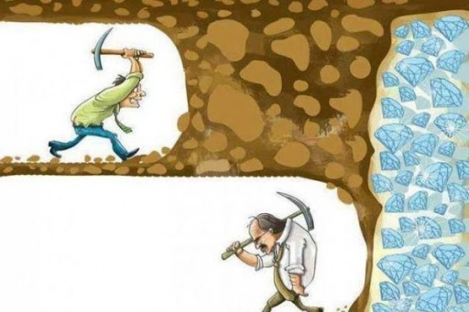
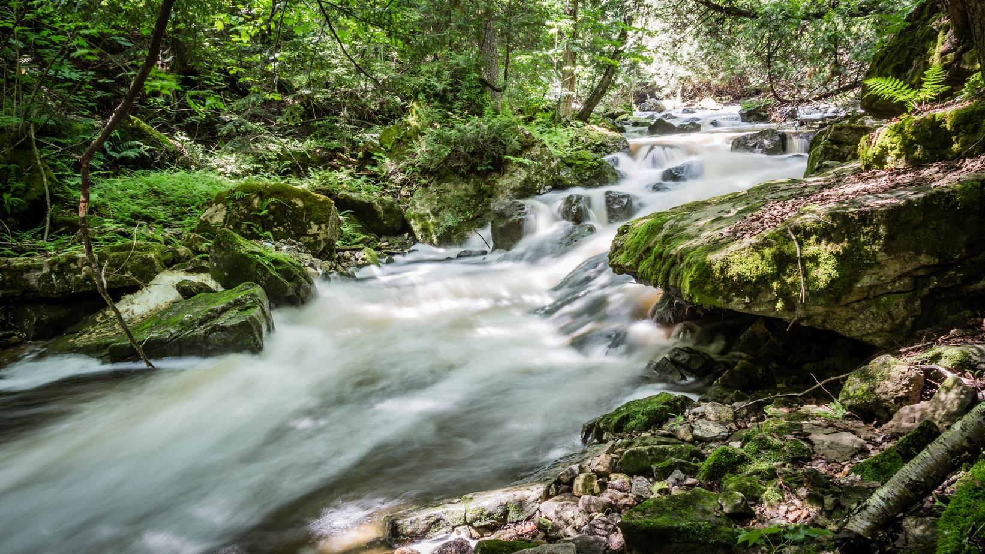
c) Nước chảy đá mòn
Bền bỉ, quyết tâm thì việc dù khó cũng thành công

Slide 28
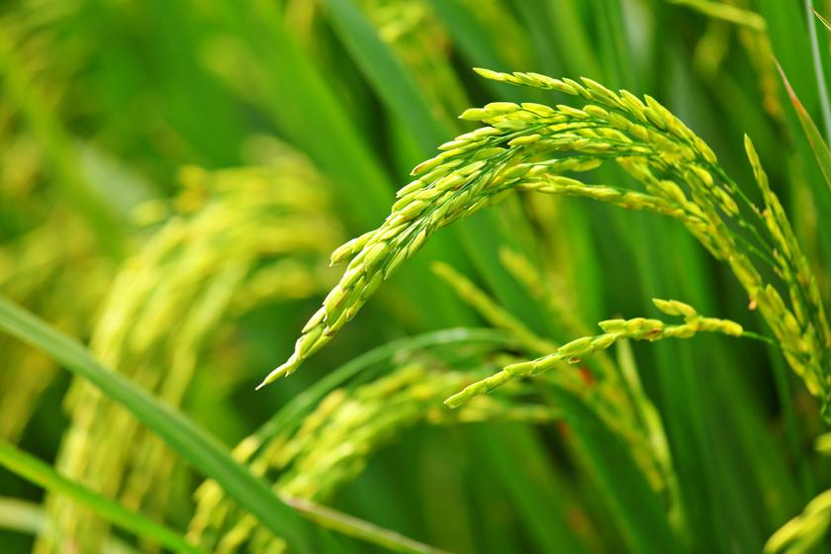
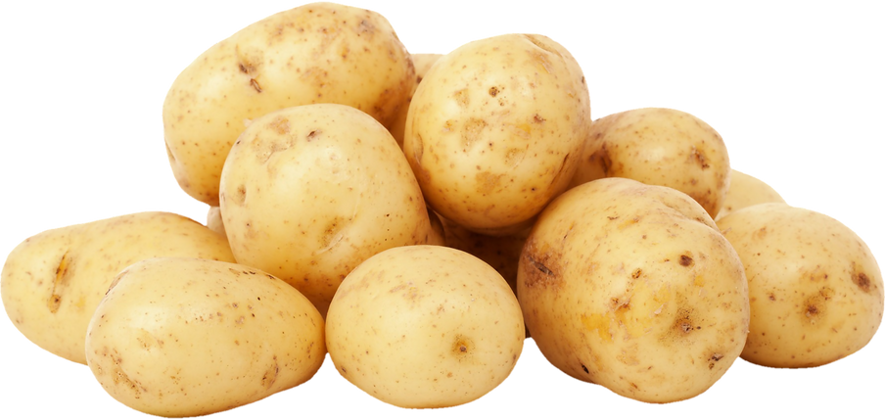
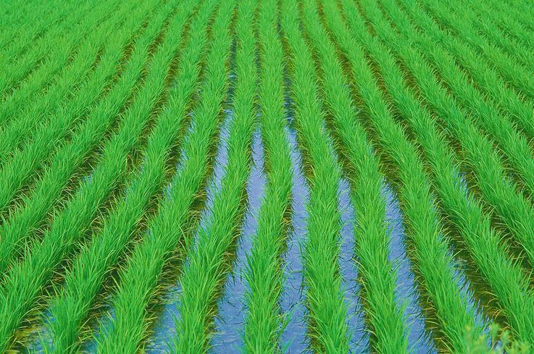
c) Khoai đất lạ, mạ đất quen
Khoai trồng nơi đất mới;
mạ trồng nơi đất quen thì tốt

Slide 29
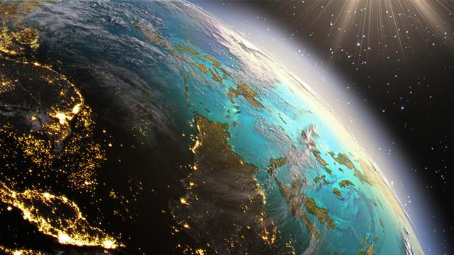
Bài 3: Tìm những từ ngữ miêu tả
không gian. Đặt câu với một trong
các từ ngữ vừa tìm được.

Slide 30
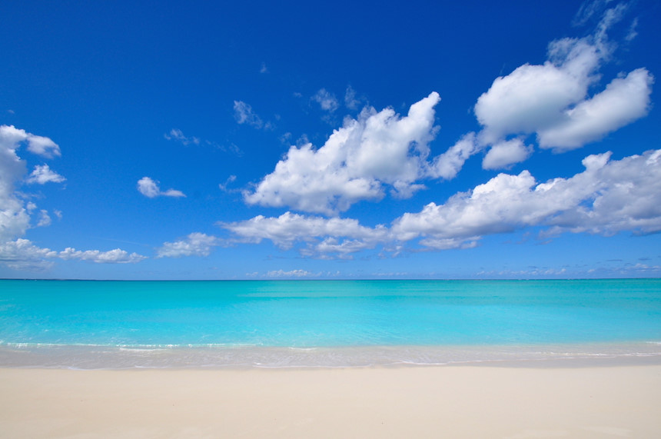
Bài 3: Tìm những từ ngữ miêu tả
không gian.
a) Tả chiều rộng: bao la,

Slide 31
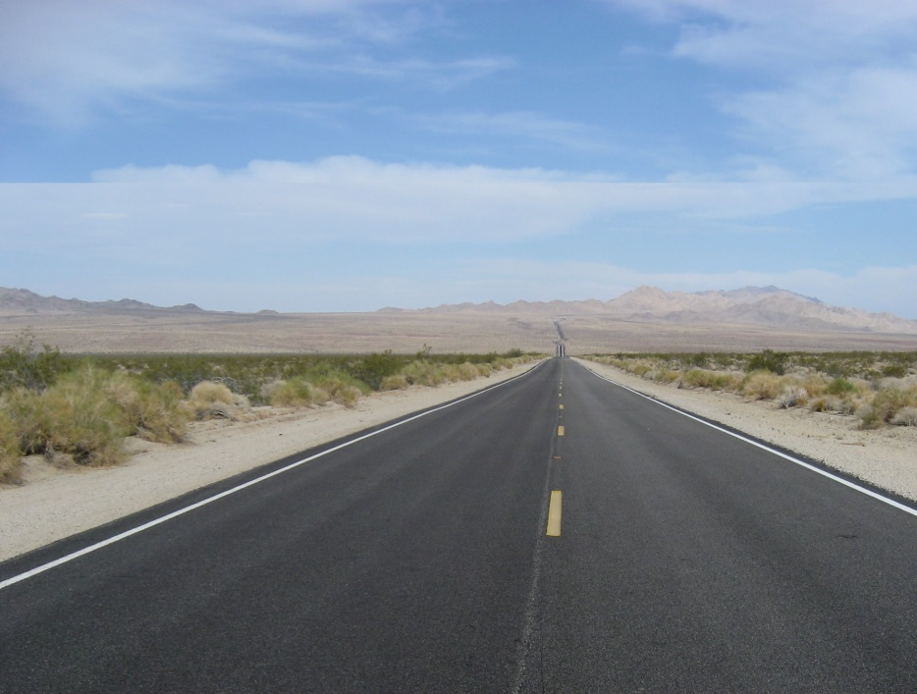
Bài 3: Tìm những từ ngữ miêu tả
không gian.
a) Tả chiều rộng: bao la,
b) Tả chiều dài (xa): tít tắp,

Slide 32
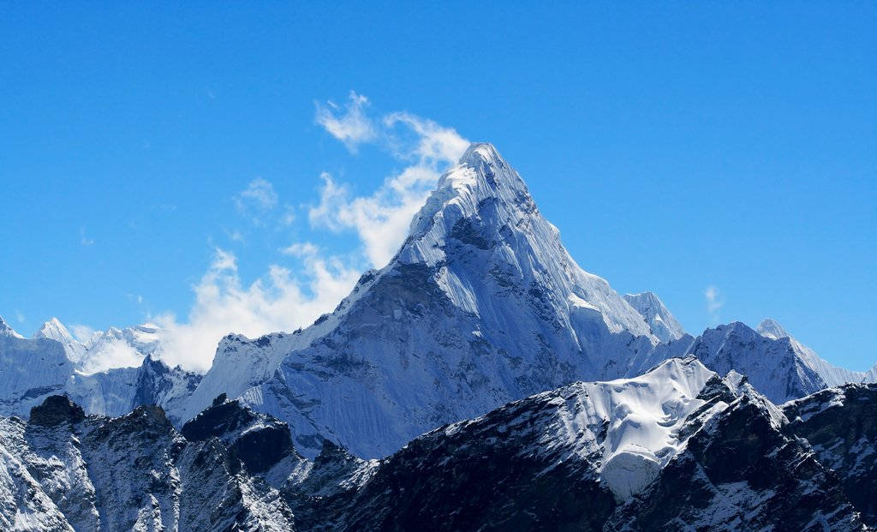
Bài 3: Tìm những từ ngữ miêu tả
không gian.
a) Tả chiều rộng: bao la,
b) Tả chiều dài (xa): tít tắp,
c) Tả chiều cao: cao vút,

Slide 33
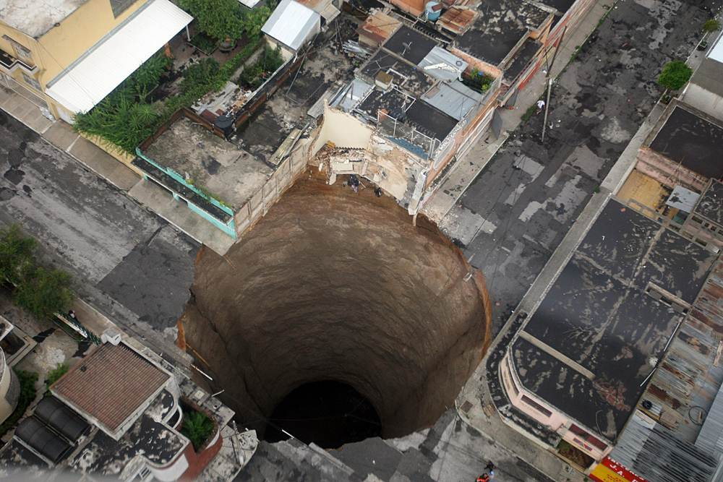
Bài 3: Tìm những từ ngữ miêu tả
không gian.
a) Tả chiều rộng: bao la,
b) Tả chiều dài (xa): tít tắp,
c) Tả chiều cao: cao vút,
d) Tả chiều sâu: hun hút,

Slide 34


TRÒ CHƠI:
a) Tả chiều rộng: bao la,
b) Tả chiều dài (xa): tít tắp,
c) Tả chiều cao: cao vút,
d) Tả chiều sâu: hun hút,

Slide 35
Bài 3: Tìm những từ ngữ miêu tả
không gian.
a) Tả chiều rộng: bao la,
mênh mông, bát ngát, …
b) Tả chiều dài (xa): tít tắp,
lê thê, ngút ngát, …
c) Tả chiều cao: cao vút,
chót vót, chất ngất,…
d) Tả chiều sâu: hun hút,
thăm thẳm, sâu hoắm, …

Slide 36
Bài 3: Đặt câu với một trong
các từ ngữ vừa tìm được.
a) Tả chiều rộng:
Biển rộng mênh mông.
b) Tả chiều dài (xa):
Những con tàu đã đi ra xa tít mù khơi.
c) Tả chiều cao:
Trên ngọn cây chót vót, tiếng chim hót véo von.
d) Tả chiều sâu:
Vực sâu thăm thẳm.

Slide 37
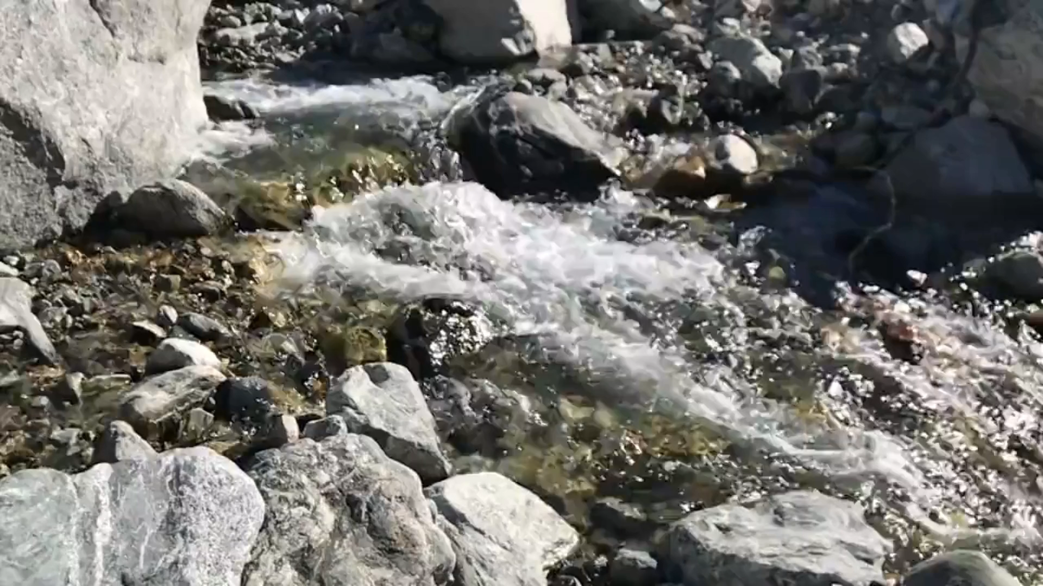
VIDEO SÓNG NƯỚC

Slide 38
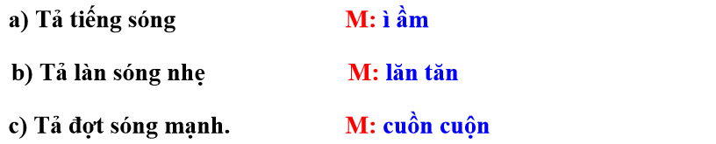
Bài 4: Tìm những từ ngữ miêu tả
sóng nước. Đặt câu với một trong
các từ ngữ vừa tìm được.

Slide 39



a) Tả tiếng sóng:
ì ầm, ầm ầm,
ào ào, rì rào,...
b) Tả làn sóng nhẹ:
lăn tăn, dập dềnh,
trườn lên,…
c) Tả đợt sóng mạnh: cuồn cuộn, trào dâng, điên cuồng, …

Slide 40


Sóng vỗ rì rào.
Mặt hồ gợn sóng lăn tăn.
Biển khơi nổi giận, sóng vỗ ầm ầm.

Slide 41
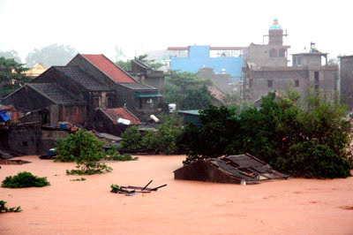
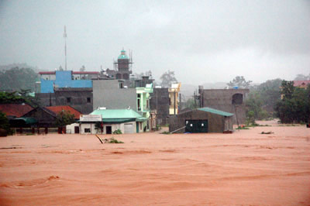
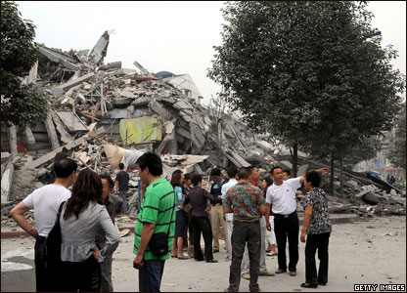
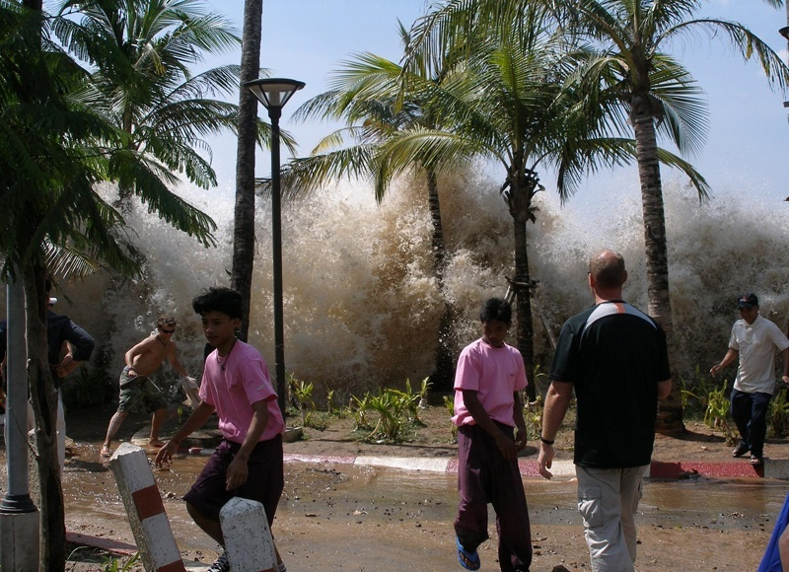

Slide 42

Mái nhà chung

Slide 43

